Slide 1
化学元素的毒性
https://www.bilibili.com/video/av6657829
地球上最机密的金属
https://haokan.baidu.com/v?vid=3171326223790059969
碱金属合集
https://www.bilibili.com/video/av20903795

Slide 2
作业
思考题：12.1, 12.2, 12.8
习题：12.1, 12.11, 12.15, 13.2, 13.6, 13.8, 13.19, 14.6, 14.14, 14.17, 14.20

Slide 3
普通化学
第一单元 物质结构
第二单元 物质状态
第三单元 化学热力学和化学平衡
第四单元 化学动力学
第五单元 元素化学

Slide 4
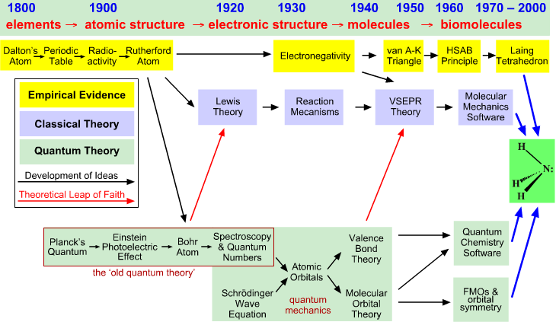
工具

Slide 5
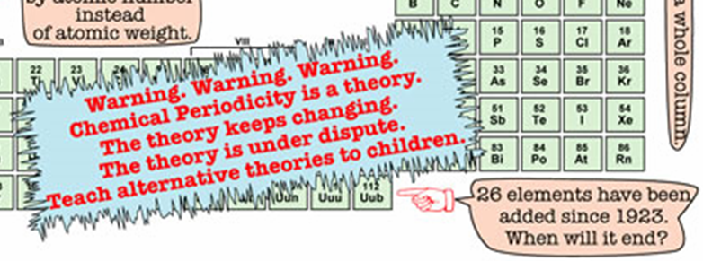
第十一章 元素化学概论
11.1 元素在自然界中的存在形态及丰度
11.2 s 区元素
11.3 p 区元素
11.4 d 区元素
11.5 f 区元素

Slide 6
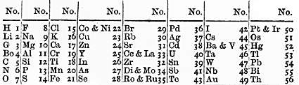
元素周期律的前身
五行：金木水火土
1789：33种元素分成金属、非金属、气体和土质，拉瓦锡
1829年：三耦律，锂钠钾；钙锶钡；氯溴碘；硫硒碲；铬锰铁，德贝莱纳
1843年：拓展三耦律，三个一组的10组，四个一组的3组，五个一组的1组
1864年： 49个元素，相似元素相同化合价
1865年：八音律，原子量递增，预测锗，纽兰兹
科学研究小提示
对结果应有预期
预期不可束缚结果
On the Law of Octaves
John A. R. Newlands, Chemical News 12, 83 (Aug. 18, 1865).
To the Editor of the CHEMICAL NEWS.

Slide 7
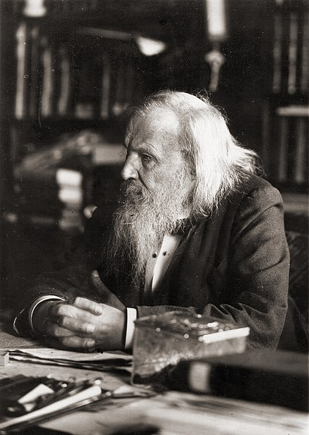
元素周期律
门捷列夫（1869）和迈耶尔（1870）：分别独立发表了周期表
Mendelejew, Dimitri. Über die Beziehungen der Eigenschaften zu den Atomgewichten der Elemente. Zeitschrift für Chemie. 1869: 405–406.
原子量横向或竖向排列元素
特性重复时另开一行或一列
门捷列夫的成功之处：
留有空格
偶尔互换元素
核子电量排序（1913）
门捷列夫（1834-1807）
发表元素周期律时35岁

Slide 8
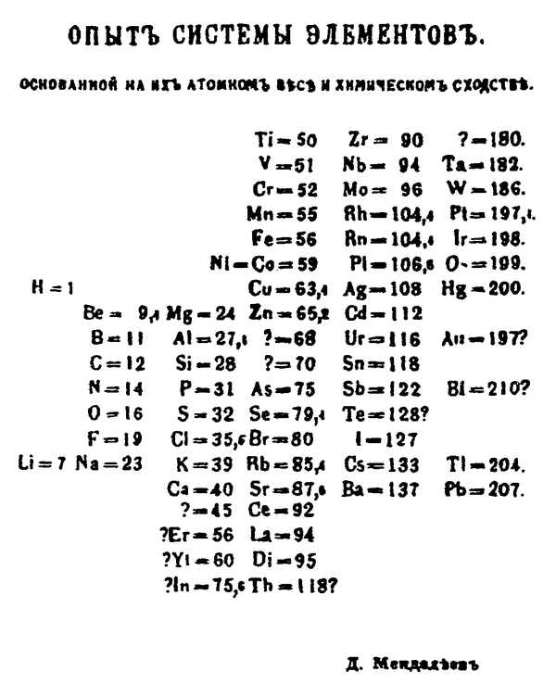
门捷列夫1869年的周期表
注意：此表格的行列与现代元素周期表正好相反，周期为列，族为行。
科学研究小提示
归纳总结是科学创新的重要源泉。

Slide 9
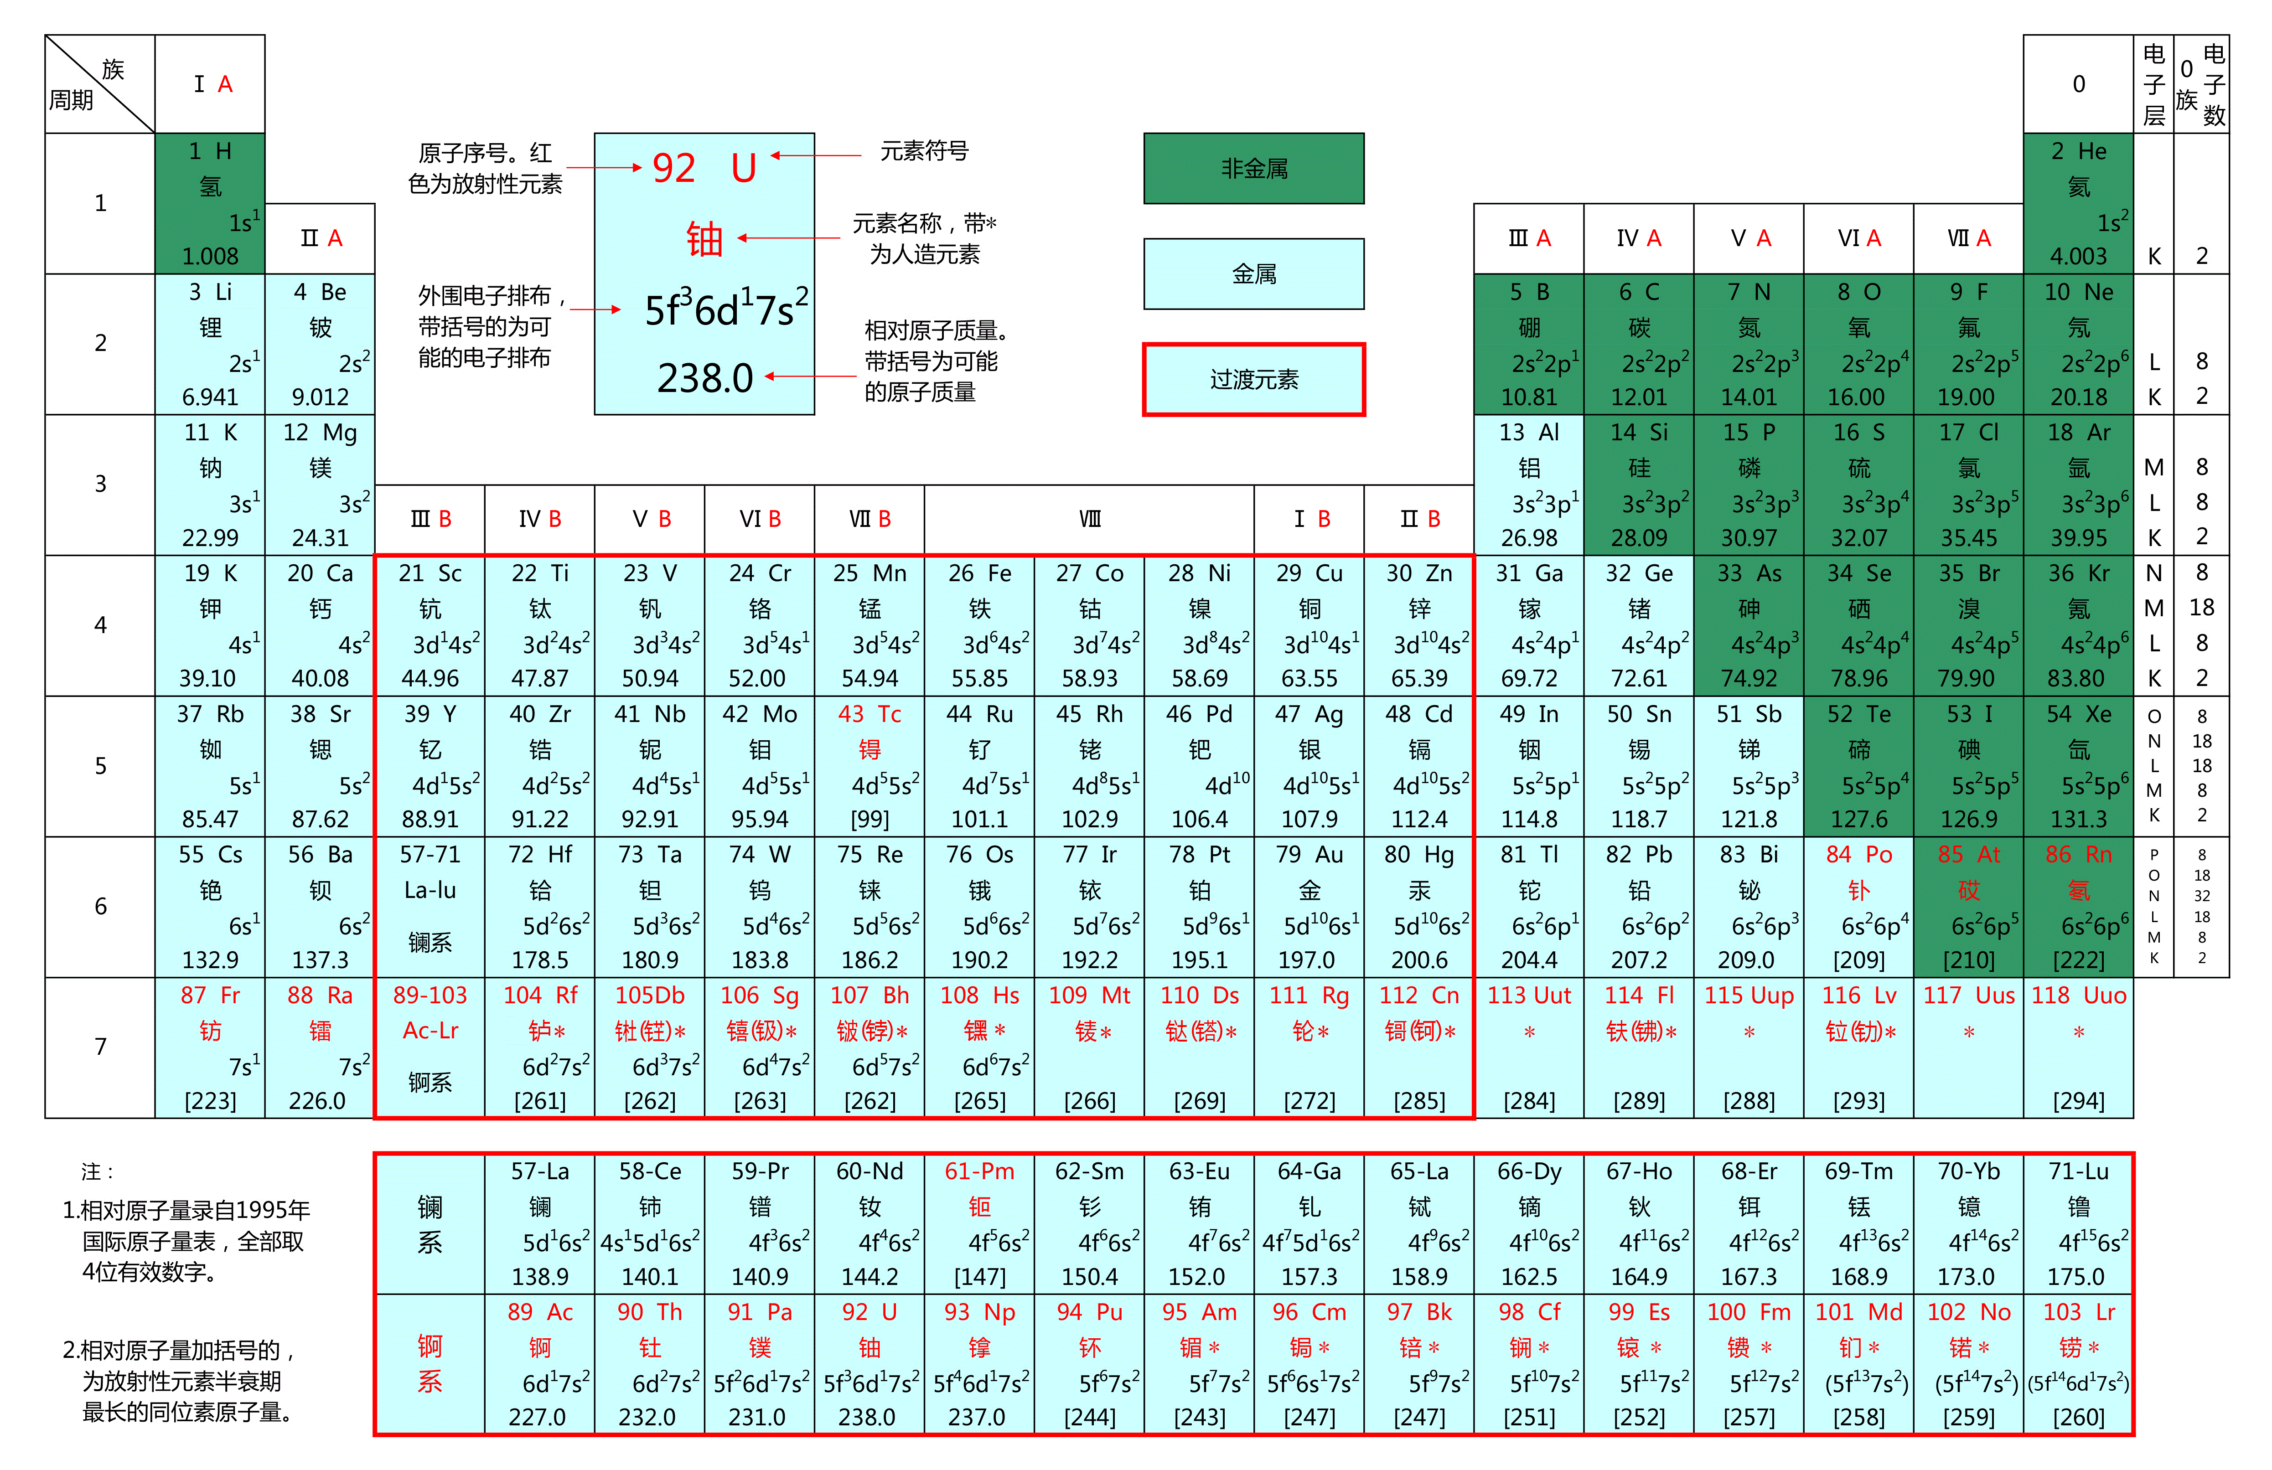
元素周期表

Slide 10
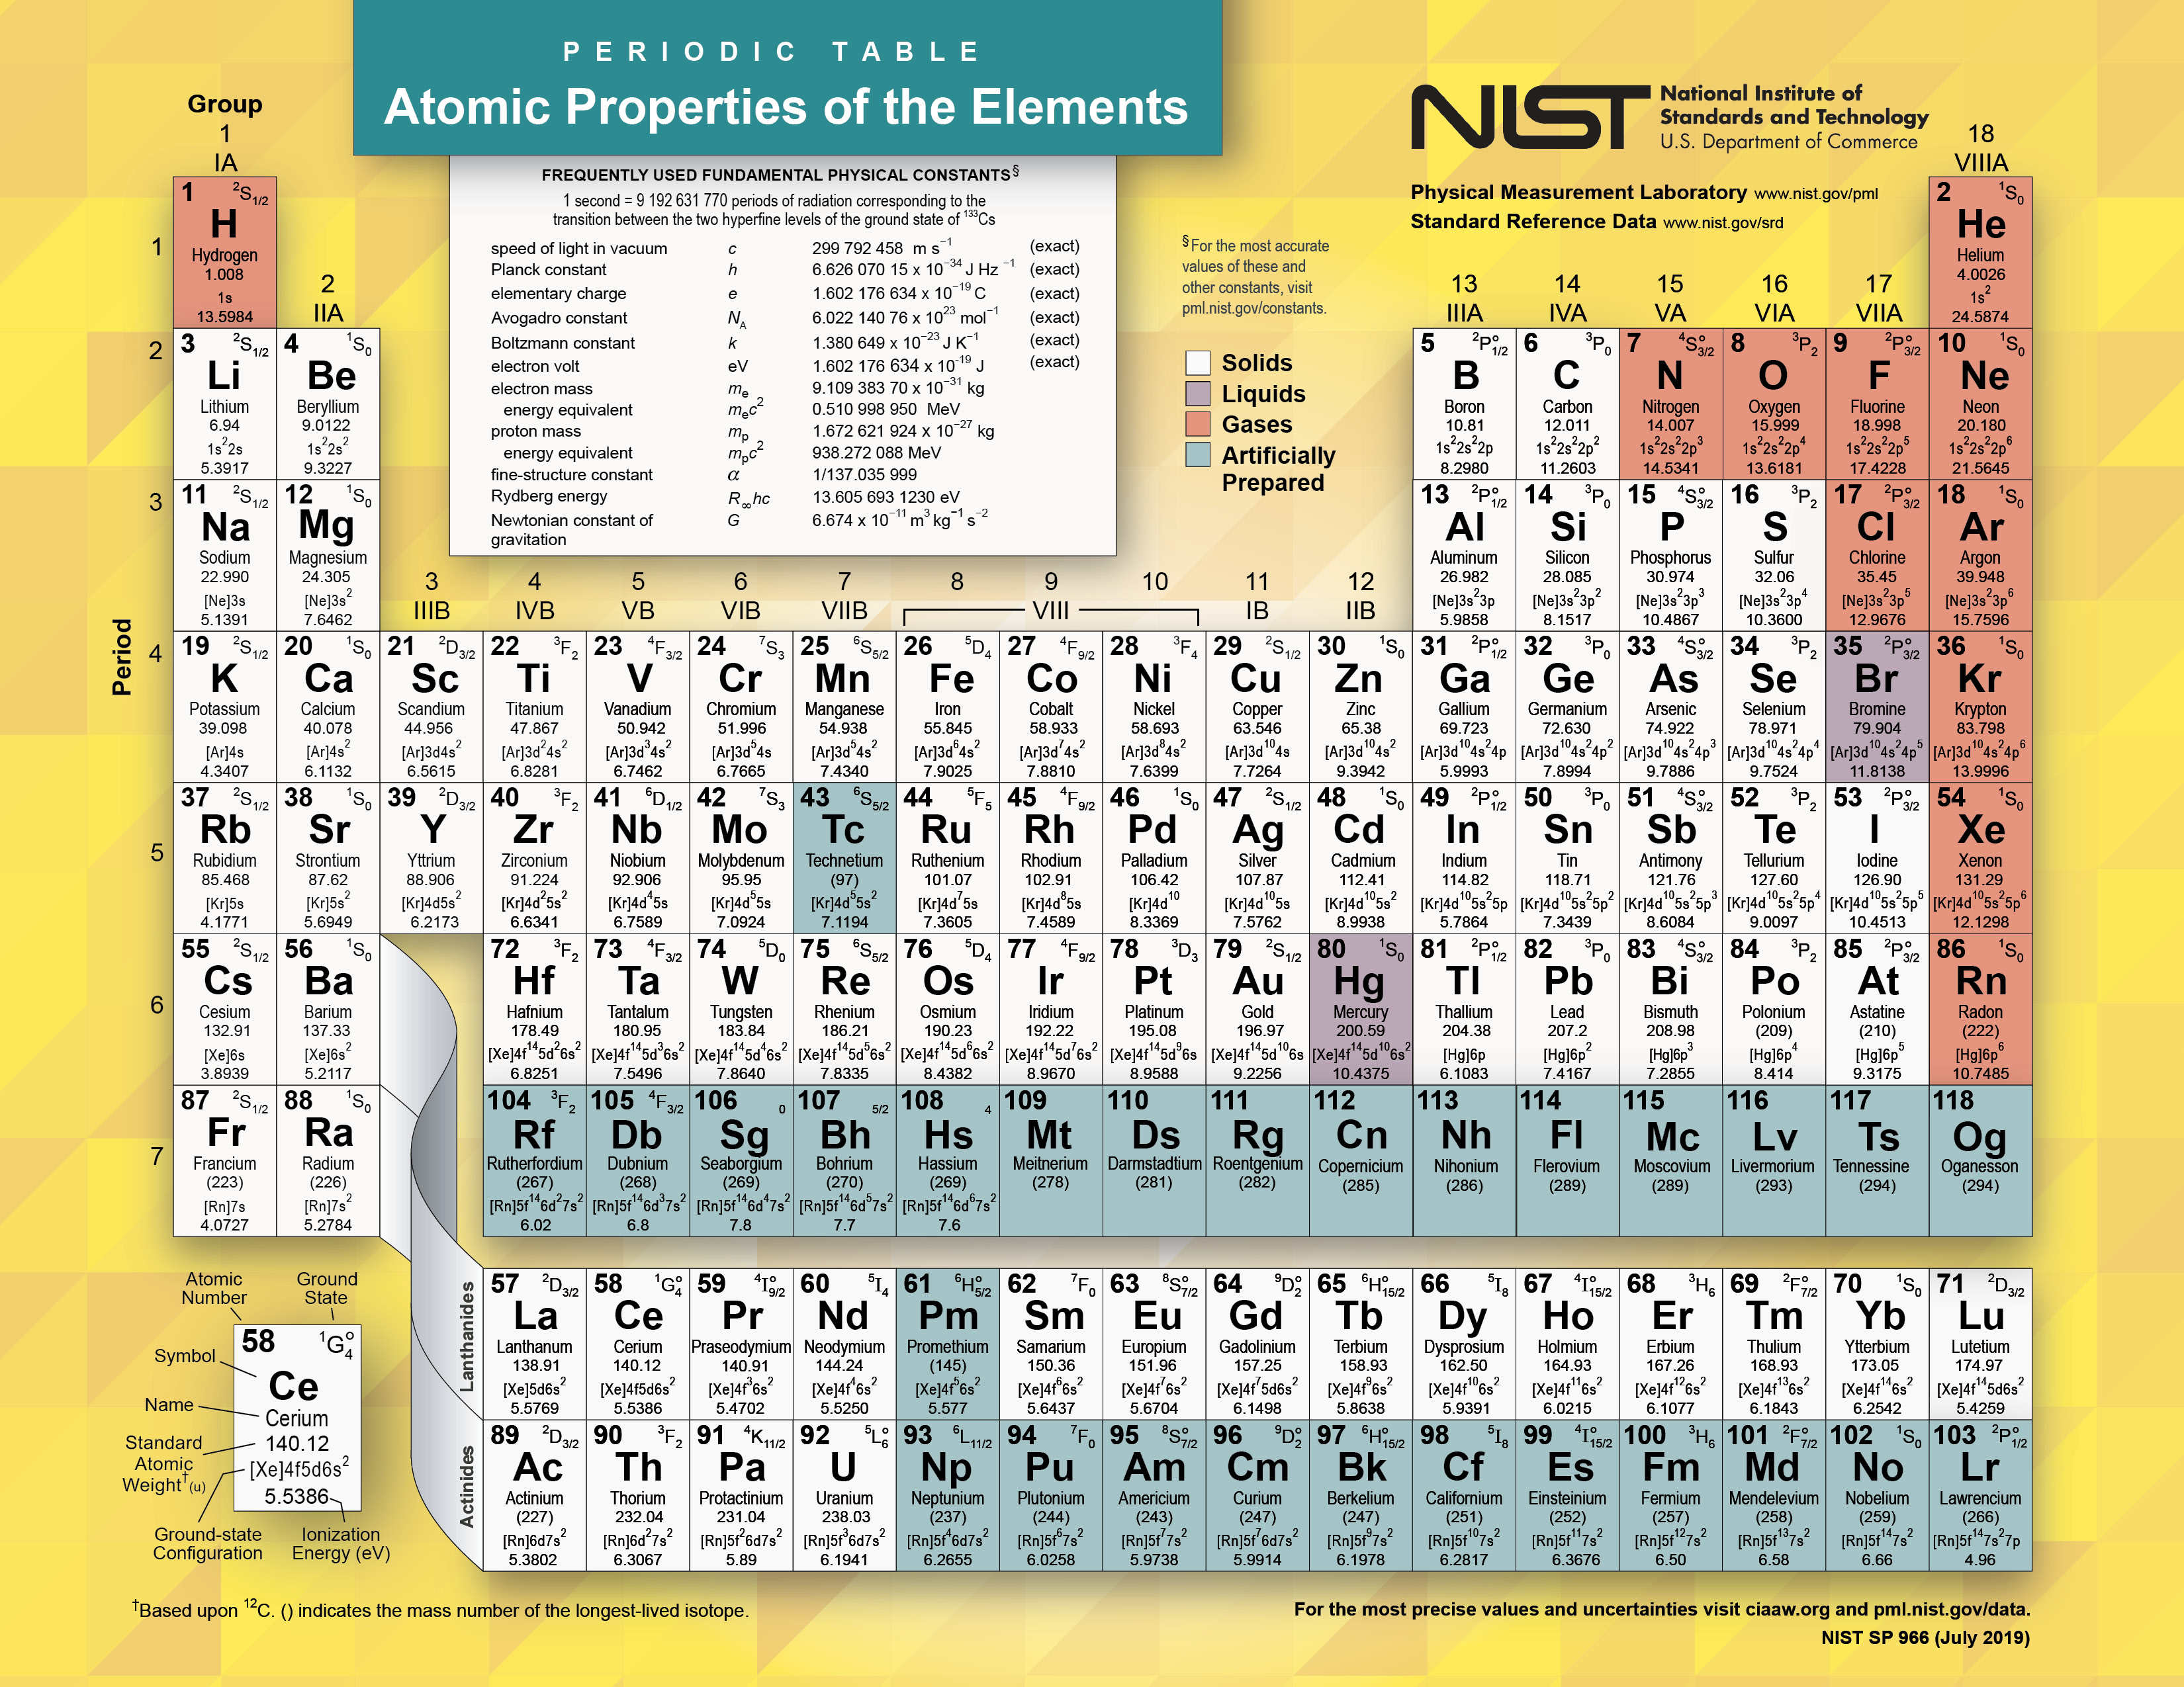
元素周期表

Slide 11
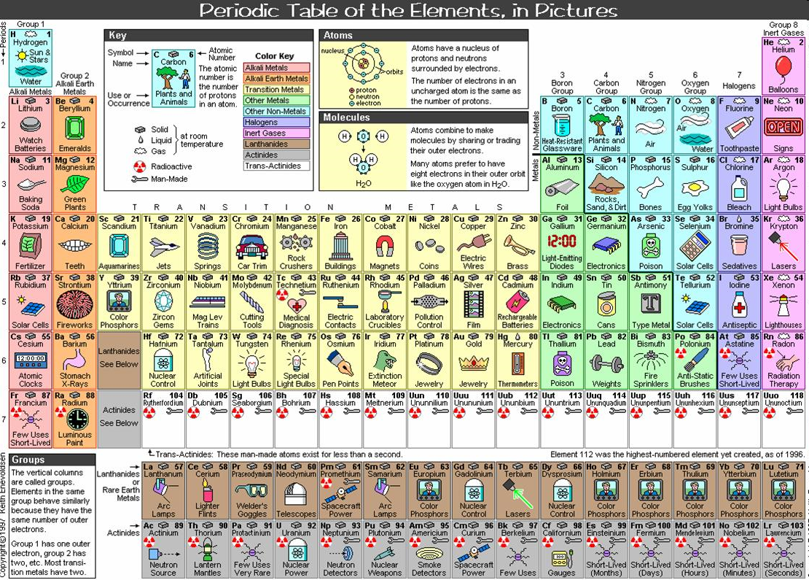
元素周期表
Notes:
人类对于元素进行分类由来已久，最早可以追溯到上古时代我国的“五行”学说——将元素分为金木水火土五大类。18世纪人们把元素分为金属、非金属、气体和土质四大类，根据原子量来研究元素的方法则始于19世纪初。1829年，德国化学家德贝莱纳提出了“三元素组”，1864年，迈尔发表了《六元素表》，将表中各元素按原子量排列成序。1865年，纽兰兹又提出一个叫做“八音律”的理论，他把元素按原子量递增的顺序进行排列，发现第八种元素的性质和第一种元素的性质几乎一致。这种像音乐中八度音似的“八音律”，进一步揭示了元素的性质和元素原子量之间的密切联系。化学历史发展至此，人类已经掌握根据原子量来研究元素的规律，但还未有重大突破。

Slide 12
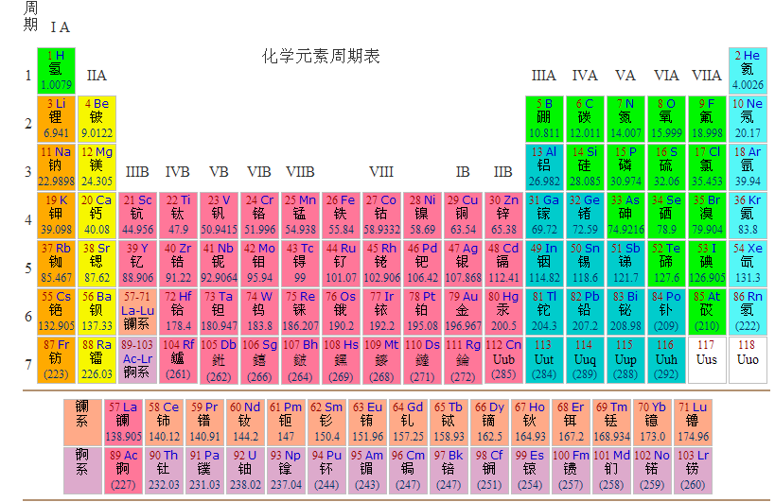
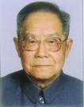
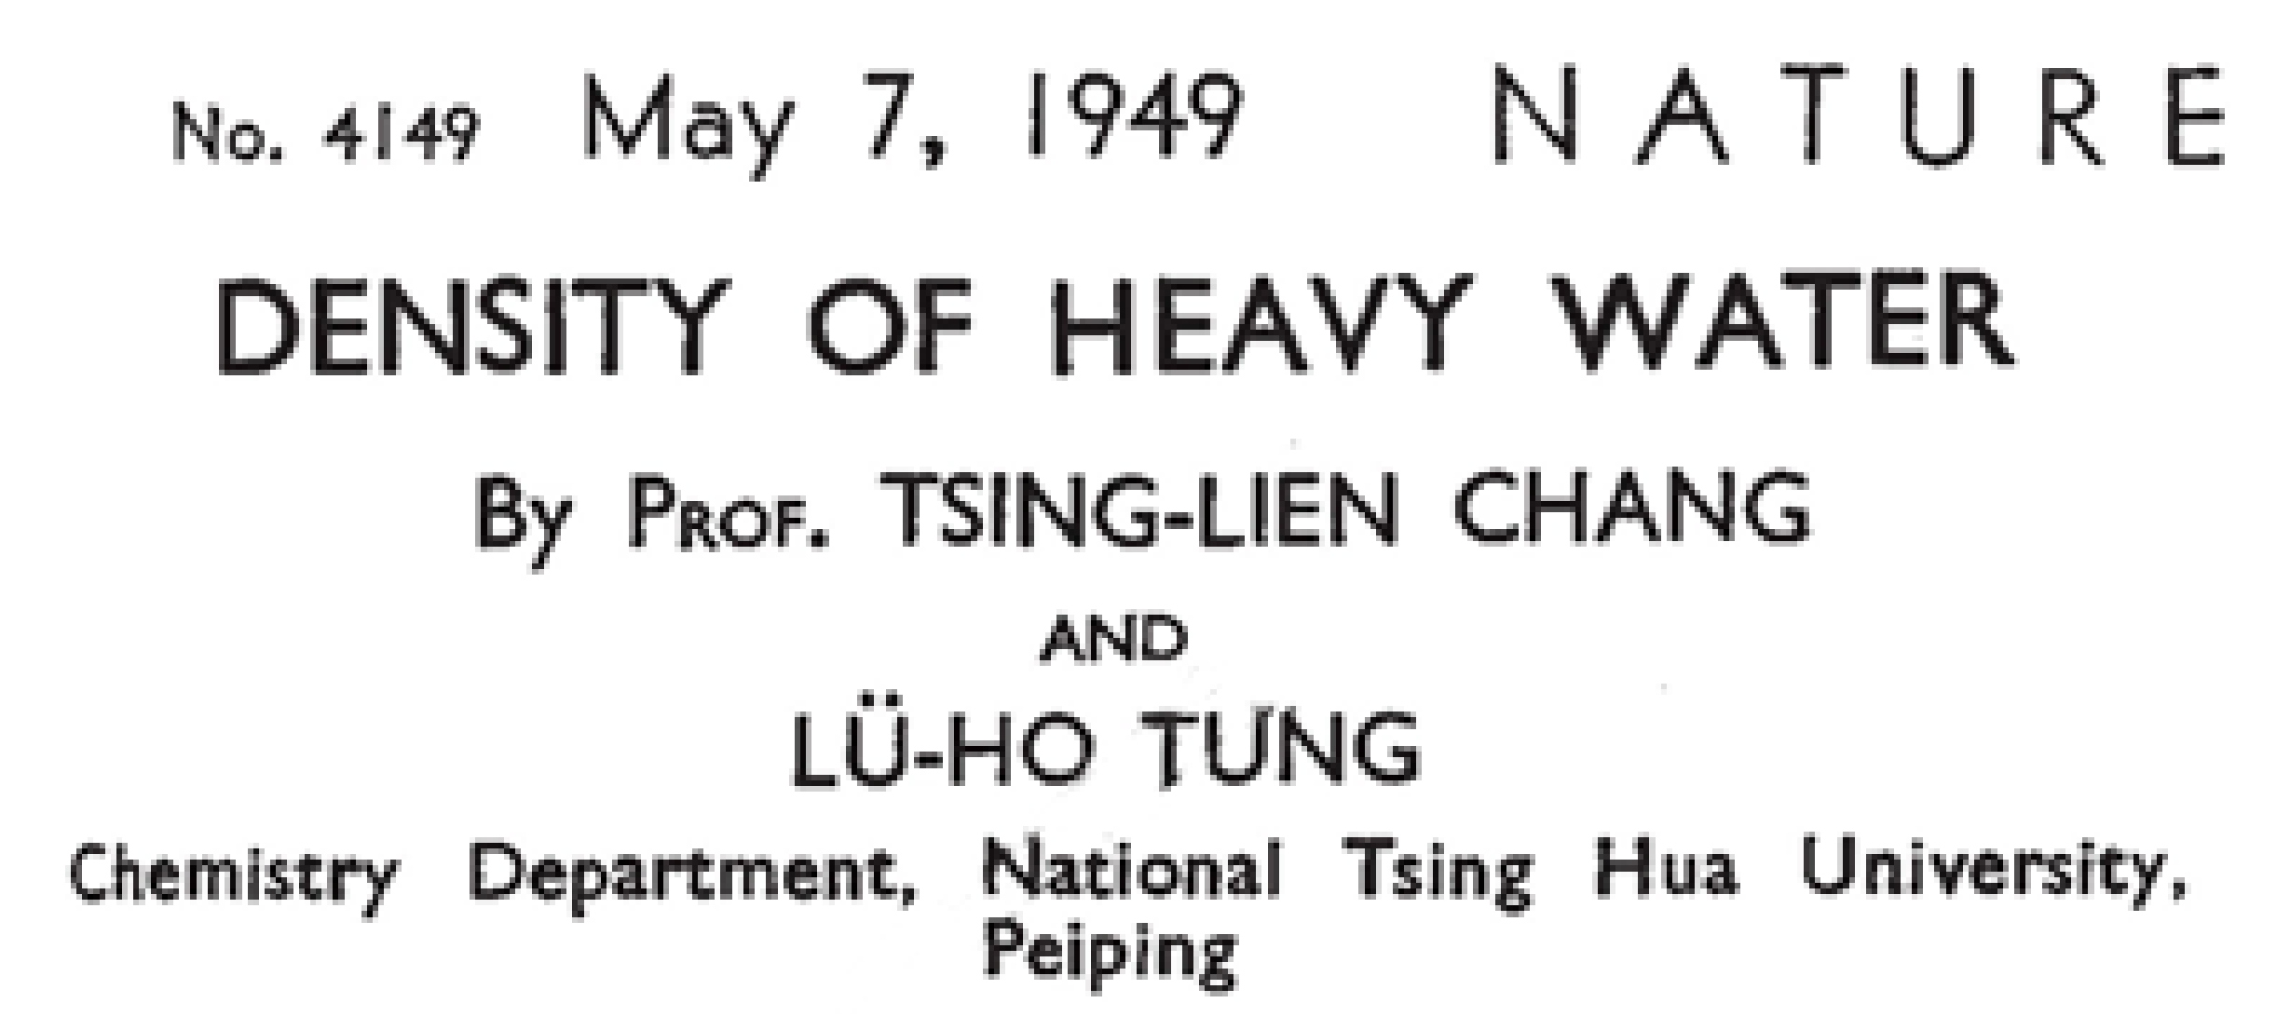
原子量的测定：张青莲先生的贡献
(1908.7-2006.12)
In、Ir、Sb、Eu、Ce、Er、Ge、Dy、Zn、Sm等10项原子量新值现都已被CAWIA正式确认为原子量的国际新标准值
拥有与12 g 碳-12所含原子数量相同的基本微粒的系统，其物质的量为1摩尔。
——1960年国际纯粹化学与应用化学联盟大会
Notes:
道尔顿提出的基准是氢：数值简单
贝尔塞柳斯的基准是氧：分布更广
多套标准（1932）：
¹H=1；⁴He=4；¹⁶O=16；O=16
碳时代¹²C=12 （1960） ：分布最广，质谱基准

Slide 13
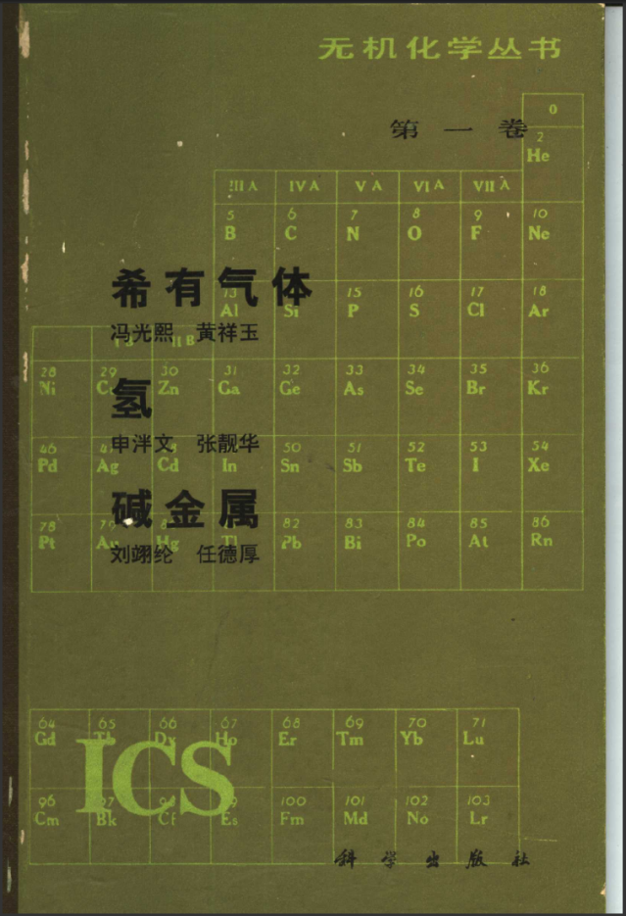
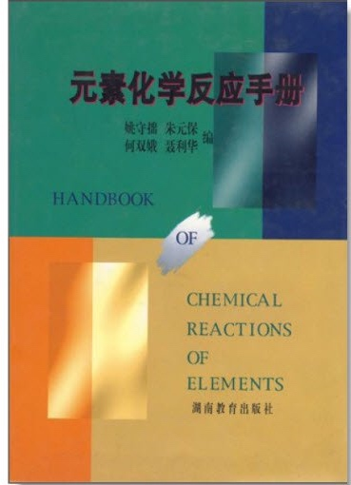
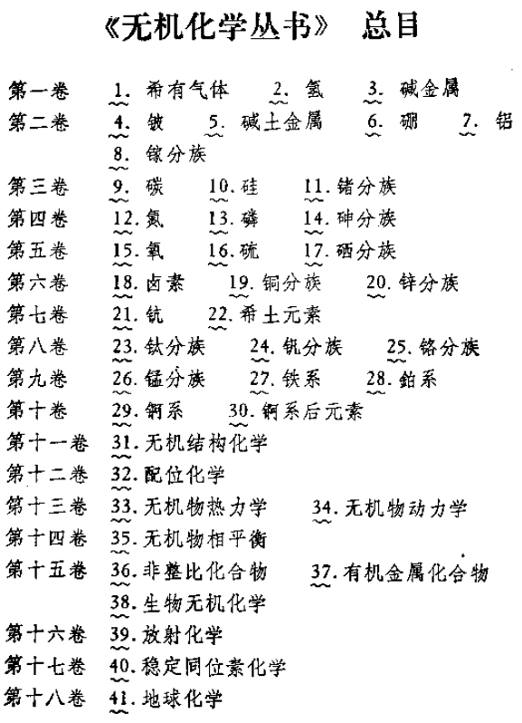
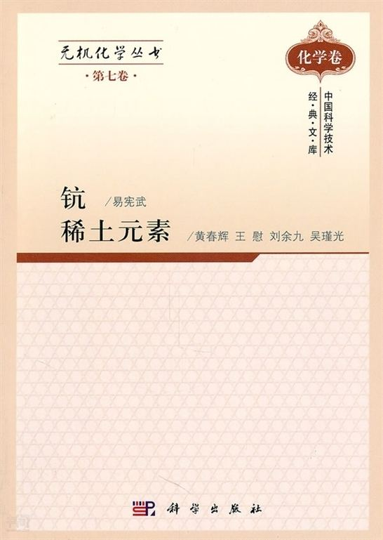
参考书和工具书
《元素化学反应手册》
姚守拙 主编
《无机化学丛书》
张青莲 主编

Slide 14
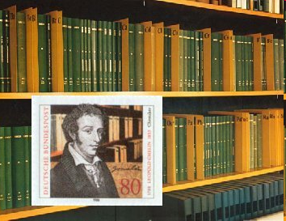
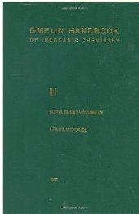
参考书和工具书
History and occurrence 历史和存在形态
Formation and Preparation 组成和制备
Physical properties (crystallographic,
optical, spectral, electrical, magnetic,
mechanical, thermodynamic) 物理性质
Chemical properties and reactions,
electrochemical behavior, etc. 化学性质
Uses, toxicology, miscellany 应用、毒性等
Gmelin Handbook of Inorganic and Organometallic Chemistry
(8th Edition ) is the most extensive printed compilation of information and data on chemical elements and their compounds and alloys. It was compiled by the Gmelin Institute, part of the Max Planck Institute, and published in over 400 volumes from 1924 to 1998 by Springer-Verlag

Slide 15
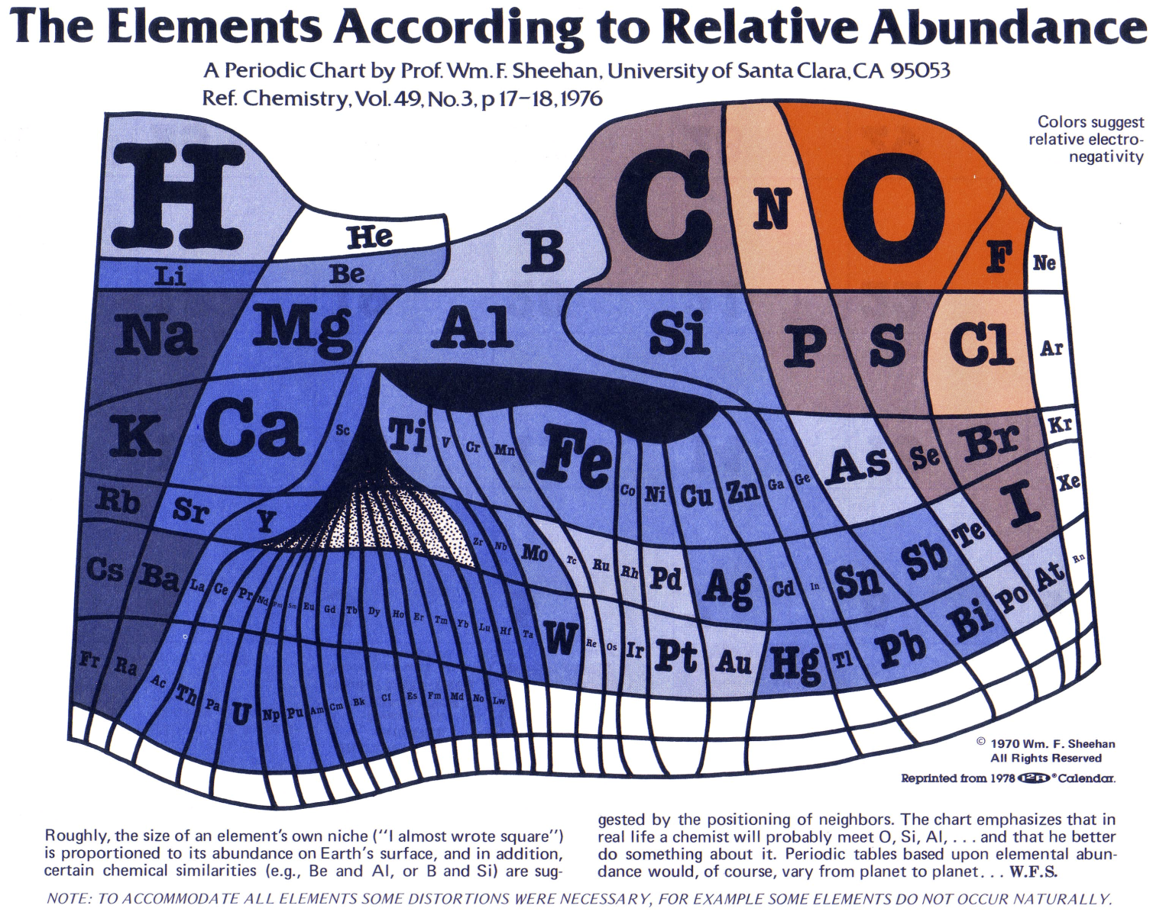
11.1 元素在自然界中的存在形态及丰度

Slide 16
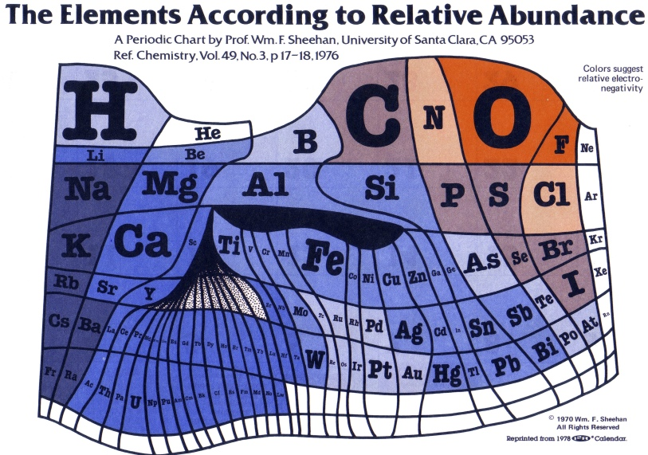
元素丰度
元素丰度(element abundance)：指地壳中各个组成部分(大气圈、水圈、岩石圈、生物圈)的化学元素平均含量。可用质量百分数或原子百分数表示，前者称为质量克拉克(Clarke)值，后者称为原子克拉克值。按质量克拉克值，可将元素的丰度分为10个量级
地壳中元素的重量丰度
质量 克拉克 | 元素 | 元素数目
10¹ | O Si | 2
10⁰ | Al Fe Ca Na Mg K | 6
10⁻¹ | Ti H P | 3
10⁻² | Mn F Ba Sr S C Zr Cl V Cr | 10
10⁻³ | Rb Ni Zn Ce Cu Nd La Y Co Sc Nb Li N Ga Pb B | 16
10⁻⁴ | Th Pr Sm Gd Dy Er Ar Yb Hf Cs Be U Br Sn Eu Ta As Ge Ho W Mo Tb | 22
10⁻⁵ | Tl Lu Tm I In Sb Cd | 7
10⁻⁶ | Hg Ag Se Pd | 4
10⁻⁷ | Bi He Pt Ne Au Os Rh Ir Te Ru | 10
<10⁻⁸ | Re Kr Xe Pa Ra Ac Po Rn | 8
原子丰度

Slide 17
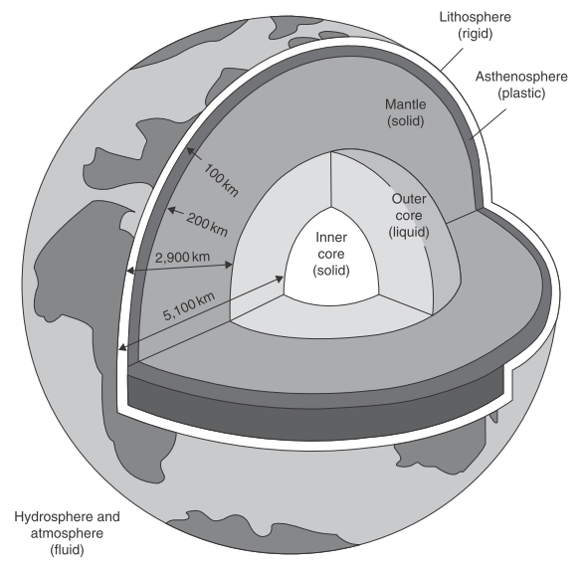
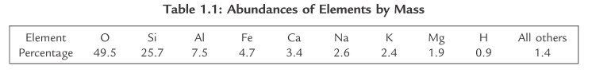
地球的结构
岩石圈
（刚性）
地壳：
大气圈
水圈
生物圈
岩石圈
软流圈 （塑性）
地幔 （固体）
硅酸盐
熔铁
固铁
外核 （液体）
内核 （固体）
MgO, FeO_{x}, SiO₂
MgSiO₃ and FeSiO₃
大温度梯度，高压
水圈和 大气圈 （液，气）
地壳中元素的丰度

Slide 18
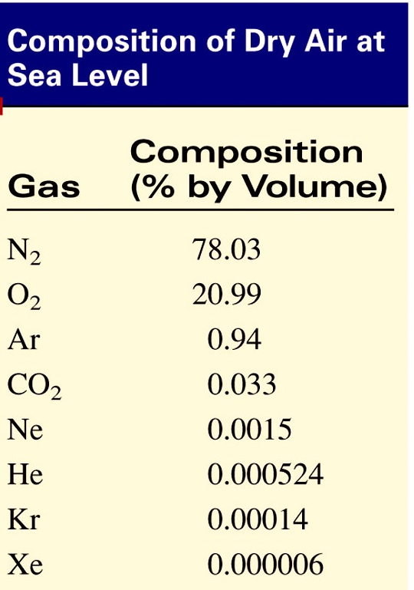
大气中元素丰度
地球大气圈重约5.1×10¹⁸ kg。随着大气层高度的变化，大气层的温度、压强、密度等均发生变化。

Slide 19
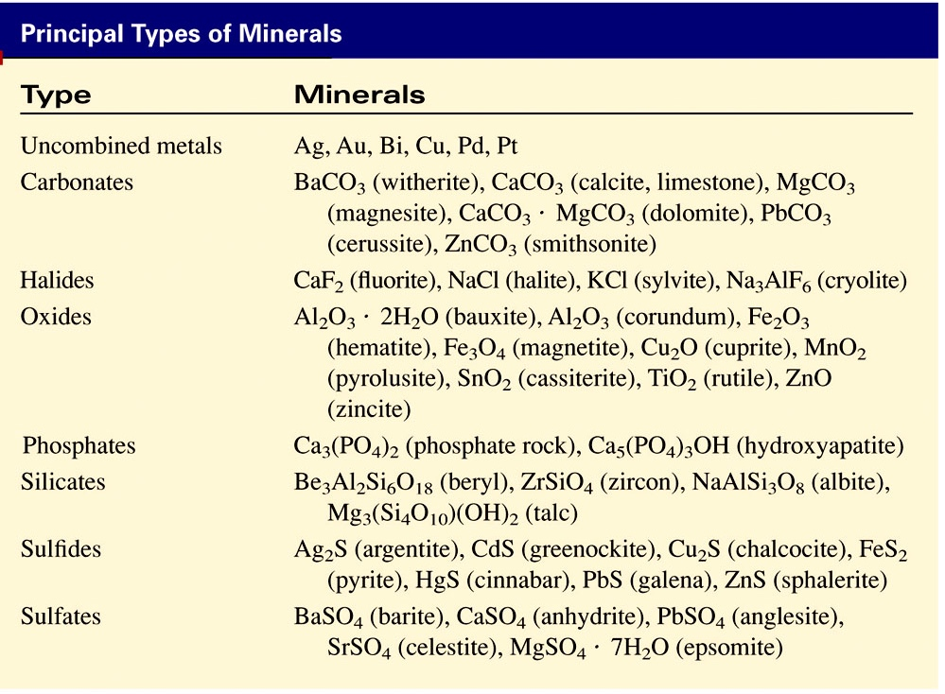
地壳中各元素的存在形式

Slide 20
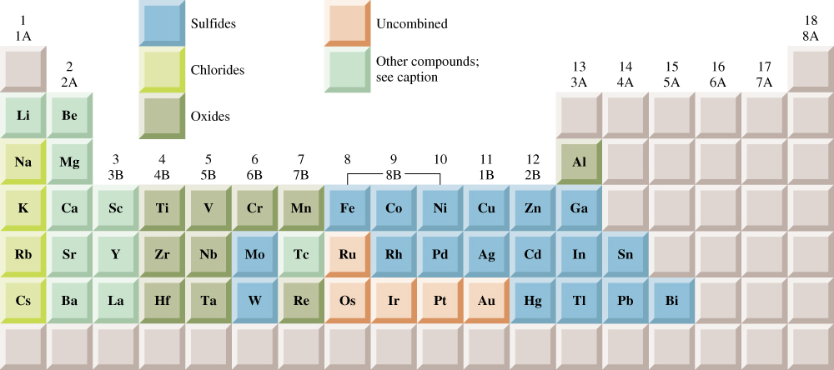
金属和主要的存在形态
锂主要在锂辉石(spodumene, LiAlSi₂O₆，盐湖提锂), 铍主要是绿柱石(beryl)。其它的碱土金属主要存在于碳酸盐和硫酸盐。Sc、Y、La主要是磷酸盐(独居石、氟碳铈矿、磷钇矿、镧钒褐帘石)。有些金属可能存在于多种矿物中，例如除了硫化物，铁还存在于赤铁矿(oxides hematite, Fe₂O₃) 和赤铁矿(magnetite, Fe₃O₄)中; 铝除了氧化物，也存在于绿柱石中(beryl, Be₃Al₂Si₆O₁₈)。Tc是一种合成元素。
Notes:
锂辉石，绿柱石
碳酸锂 58万/吨，锂矿 5.6万元/吨

Slide 21
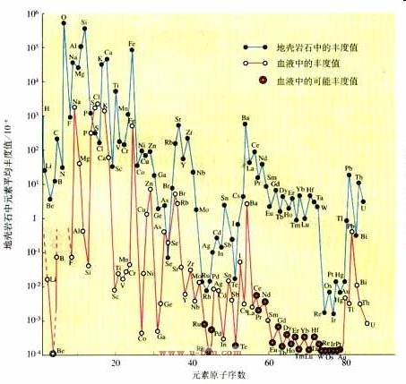
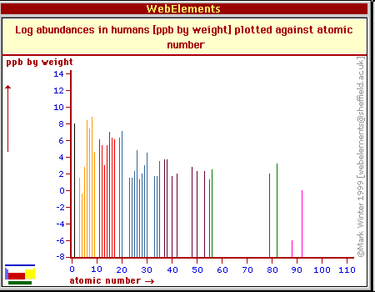
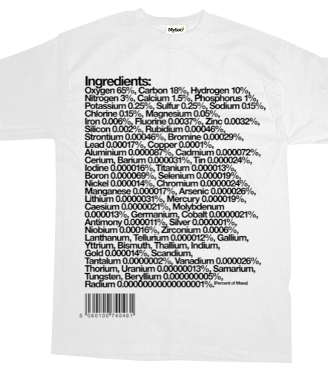
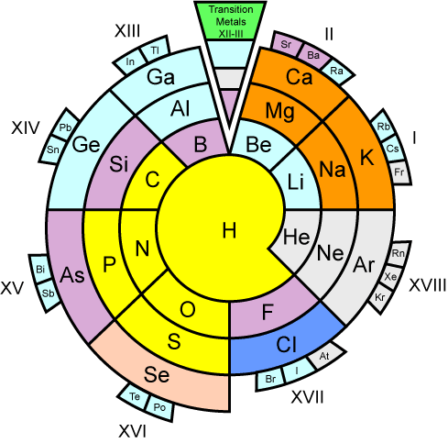
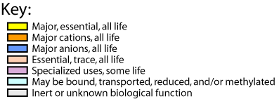
生命体中的元素丰度

Slide 22
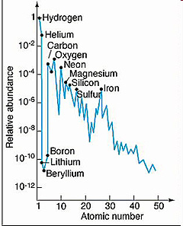
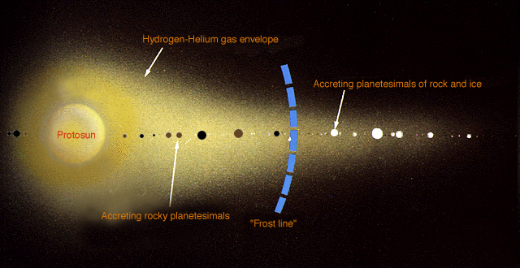
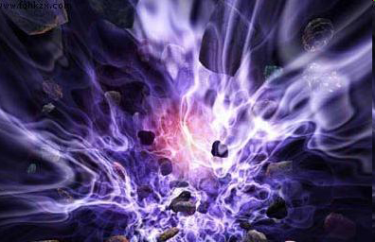
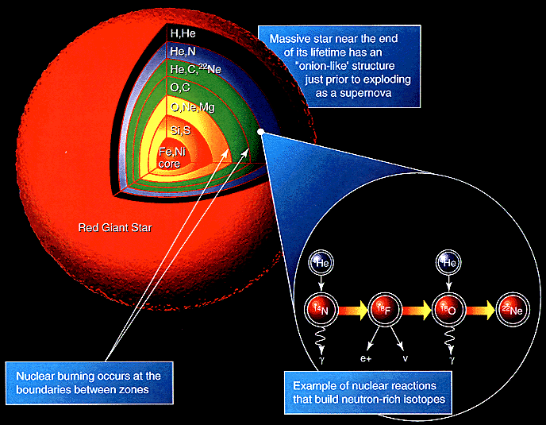
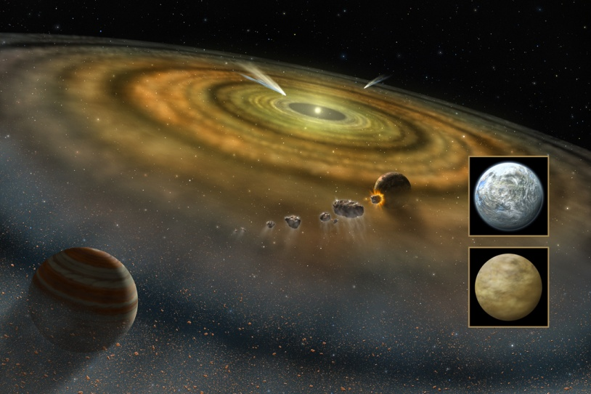
宇宙中的元素丰度
大爆炸, 137 亿年前
(Michael Seeds, 2007)
地球和木星等行星
NASA 2010

Slide 23
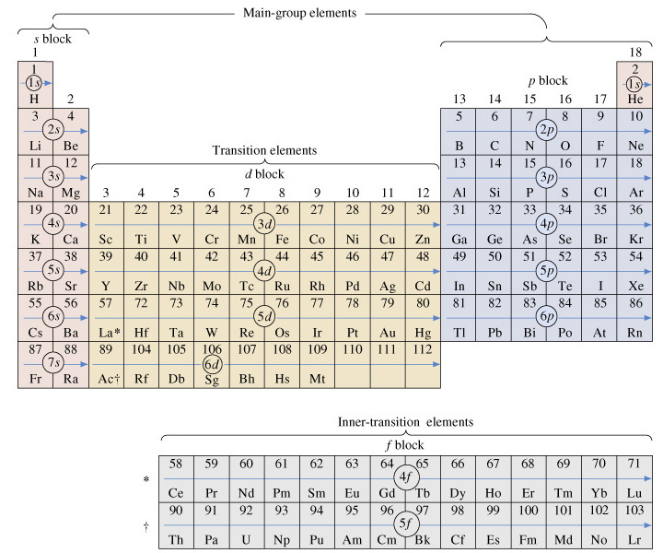
元素部分内容概要
物理性质
状态、熔点、沸点、硬度
密度、导电性、延展性等
化学性质
氧化还原性
酸碱性
反应性
与氢
与氧、氮
与卤素
与金属
与------
------
http://www.webelements.com/

Slide 24
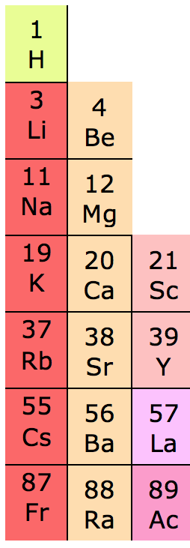
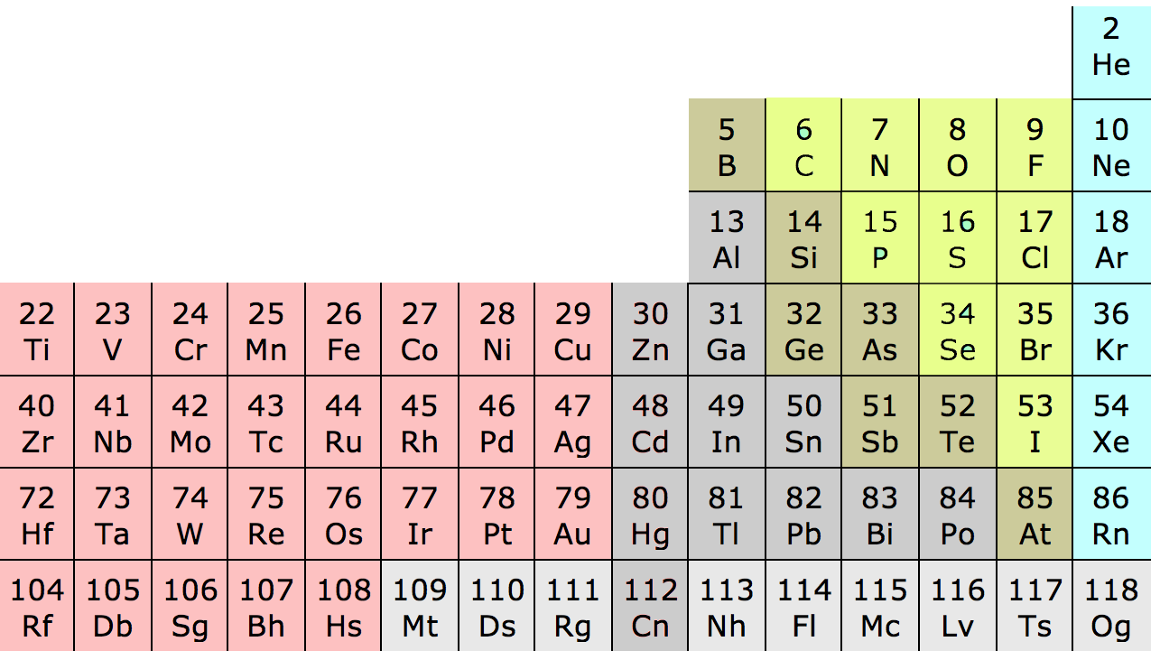
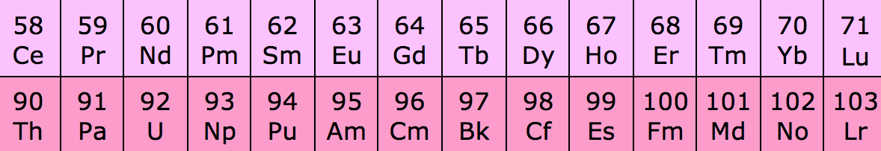
元素概论
11.2 s 区元素
11.3 p 区元素
11.4 d 区元素
11.5 f 区元素

Slide 25
11.2 s 区 − 氢及相关化合物
同位素 | 天然丰度% | 电子数 | 质子数 | 中子数 | 半衰期
H | 99.985 | 1 | 1 | 0 | 稳定
²H (D) | 1×10⁻⁴ | 1 | 1 | 1 | 稳定
³H (T) | 1×10⁻¹⁵ | 1 | 1 | 2 | 12.4 年
H-4* | 0 | 1 | 1 | 3 | 9.93696×10 s
H-5 | 0 | 1 | 1 | 4 | 8.01930×10 s
H-6 | 0 | 1 | 1 | 5 | 3×10 s
H-7 | 0 | 1 | 1 | 6 | 2×10 s
* H-4.1，结构上类似氦。整个原子可视为：原子核由1个渺子、2个质子和2个中子组成、外侧只有1个电子。渺子重约0.1U。
Fleming, D. G. et al., Science, 331(6016), 448–450, 2011.

Slide 26
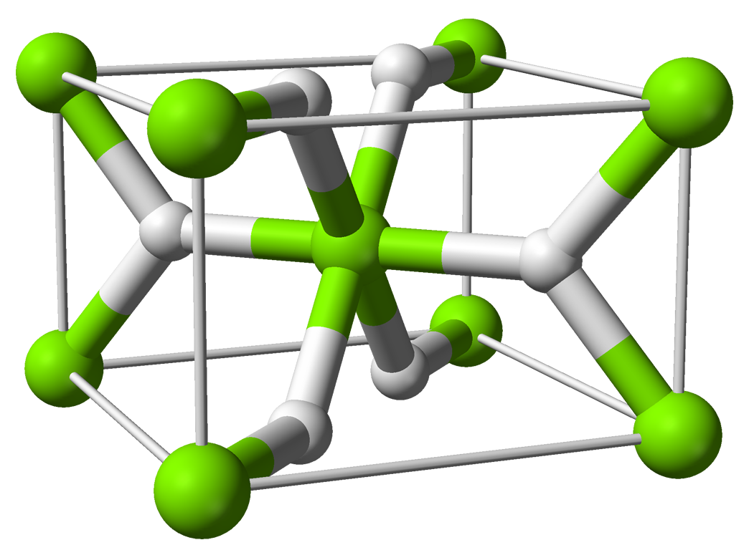
氢的成键性质
失去价电子
氢原子失去它的1s电子形成H⁺离子，实际上就是氢原子核或质子。
结合一个电子
氢原子可以结合一个电子形成负氢离子H⁻，其电子构型为类似于氦原子的1s²结构，通常氢与活泼金属相结合形成离子型或共价型氢化物。与H⁺离子相反，H⁻半径较大，容易变形。NaH, MgH₂
1 与水反应
MgH₂ + 2H₂O → 2H₂ + Mg(OH)₂
1bar， 300℃
MgH₂ → Mg + H₂
3 在空气或氧气中自燃
MgH₂ + O₂ → MgO + H₂O
白色晶体

Slide 27
氢的成键性质
形成共价键
氢与大多数非金属元素化合时通过共用电子对而形成共价型化合物。
除了在H₂中，其余情况下这种共价键都是极性的。
氢的电负性为2.20，高于多数元素，因此除卤素、氧、氮等少数几种元素外，氢与其他元素所成共价键中氢都带负电性。

Slide 28
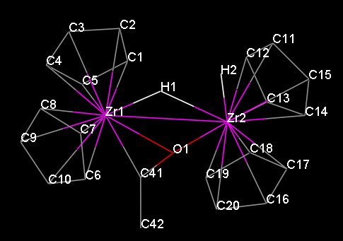
氢的成键性质
形成配体
氢负离子H⁻可以作为阴离子配体同过渡金属离子结合形成种类众多的络合物，例如HMn(CO)₅和H₂Fe(CO)₄等。在这种化合物中，M-H键大多是共价型的，但一般计算氧化数时将H记为-1。
形成桥键
通常情况下氢原子的配位数为1，即只能形成单键。但在形成某些缺电子化合物如硼烷中，氢会形成多中心的桥键。

Slide 29
氢的成键性质
形成氢键
在与电负性强、原子半径小的非金属元素如F、O和N成键时，虽然键的类型为共价型，但电子云被强烈吸引向这些原子上，从而使氢原子上带有较高密度的正电荷。
这种氢原子会吸引邻近的高电负性原子上的孤电子对，形成分子间或分子内的额外相互吸引，称之为氢键。
氢键的强度处于共价键和分子间作用力之间，在有机和生命化学中有非常重要的作用。
X-H···Y
X, Y均是电负性高、半径小的原子，最常见的有F(4.0)、O(3.5)、N(3.0)原子。

Slide 30
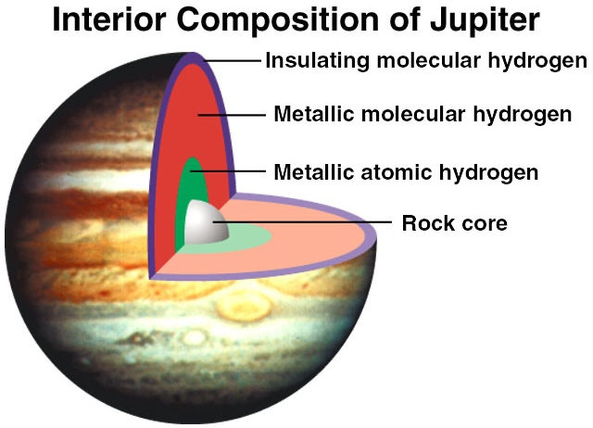
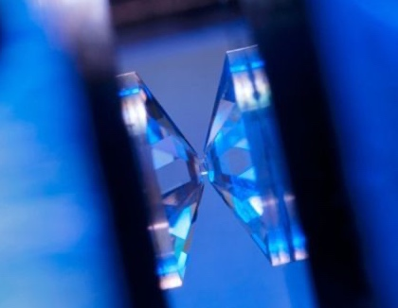
氢的成键性质
金属氢
2017年1月26日，艾萨克·席维拉团队在《科学》杂志上撰文称，他们将氢气样本冷却到了略高于绝对零度的温度，在比地球中心还高的极高压下，用金刚石对固体氢进行压缩，成功获得了一小块金属氢，这块金属氢样本被保存在两块微小的金刚石之间。
Notes:
Jupiter 木星

Slide 31
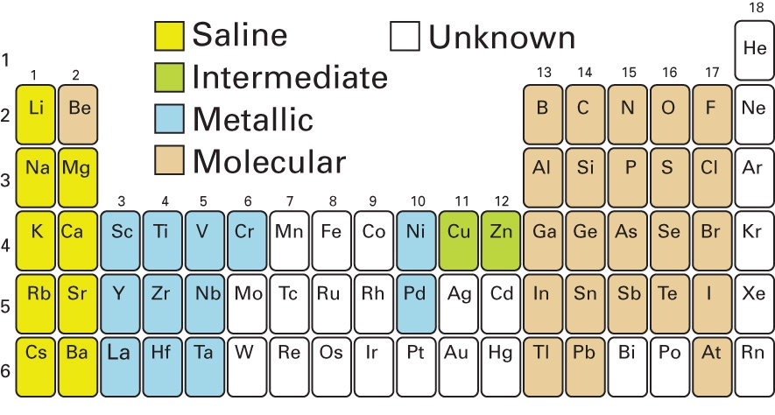
氢的简单化合物
*
* Intermediate: 不易归类的化合物

Slide 32
氢的制备
小量制备
室温下制备
Zn(s) + 2H₃O⁺(l) → Zn²⁺(aq) + H₂(g) + 2H₂O(l)
热碱液中制备
2Al(s) + 2OH⁻(aq) + 6H₂O(l) → 2Al(OH)₄⁻(aq) + 3H₂(g)
Si(s) + 2OH⁻(aq) + H₂O(l) → SiO₃²⁻(aq) + 2H₂(g)
金属氢化物水解
CaH₂(s) + 2H₂O(l) → Ca(OH)₂(s) + 2H₂(g)

Slide 33
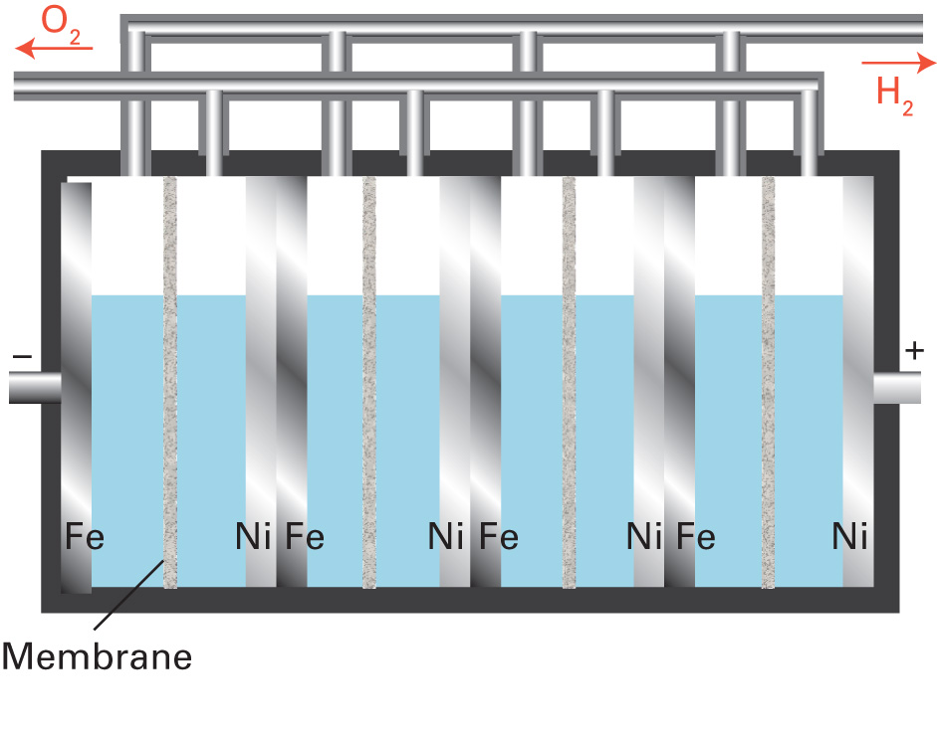
氢的制备
宏量制备
水汽重整法
CH₄(g) + H₂O(g) → CO(g) + 3H₂(g)
水煤气法
C(s) + H₂O(g) → CO(g) + H₂(g)
CO(g) + H₂O(g) → CO₂(g) + H₂(g)
C(s) + 2H₂O(g) → CO₂(g) + 2H₂(g)
电解法
1
2
H₂O(l) → H₂(g) + O₂(g)
电解制氢槽体示意图

Slide 34


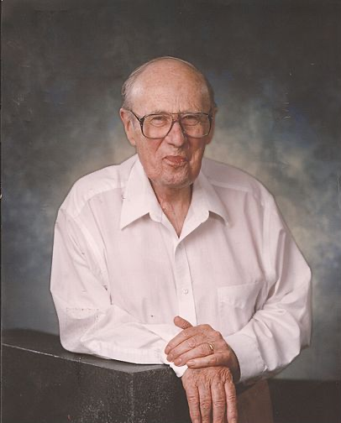
氢经济 (Hydrogen Economy)
氢经济：以氢气为原料，经化学反应产生能量并加以利用的模式。
太阳能
风能
绿色制氢
氢存储/运输
水能
氢燃料电池
Among wide ranging contributions to physical chemistry Bockris is best known for his creation of Physical Electrochemistry, taking an old and decayed subject into modern times (1950 to 1970); for the introduction of a Hydrogen Economy (1971 to Present); and for the first known nuclear reactions to be carried out in aqueous solutions (1989 to 1997).
http://en.wikipedia.org/wiki/John_Bockris
Bernhard Patrick John O’Mara Bockris
Prof. of Phys. Chem. (Electrochem.)
b. Jan. 5, 1923, Johannesburg, South Africa

Slide 35
氢经济 (Hydrogen Economy)
氢在自然界蕴藏丰富，但主要以化合物的形式存在。化石燃料即为含碳氢的化合物。自然界最丰富的氢资源存在于H₂O中。目前工业上主要以煤或天然气为原料制取氢气。
Fuel Values of
Some Common Fuels
2H₂ (g) + O₂ (g) 2H₂O (l)
Fuel | Fuel Value (kJ/g)
Wood (pine) | 18
Coal | 31
Crude oil | 45
Gasoline | 48
Natural gas | 49
Hydrogen | 142
利用太阳能在催化剂如TiO₂存在下光解水是获取H₂的理想途径。所得H₂再与O₂反应生成H₂O，给出能量，这个过程清洁、无污染。这就是人们所期望的“氢经济”时代。

Slide 36
氢的储存
目前常见的储氢合金
类别 | 代表金属 | 氢化物 | H质量分数 | 平衡压
元素 | Pd | PdH_{0.6} | 0.56% | 0.020 bar (298K)
AB₅ | LaNi₅ | LaNi₅H₆ | 1.37 | 2 bar (298K)
AB₂ | ZrV₂ | ZrV₂H_{5.5} | 3.01 | 10⁻⁸ bar (323K)
AB | TiFe | TiFeH₂ | 1.89 | 5 bar (303K)
A₂B | Mg₂Ni | Mg₂NiH₄ | 3.59 | 1 bar (555K)
面心立方型合金 | TiV₂ | TiV₂H₄ | 2.6 | 10 bar (313K)

Slide 37
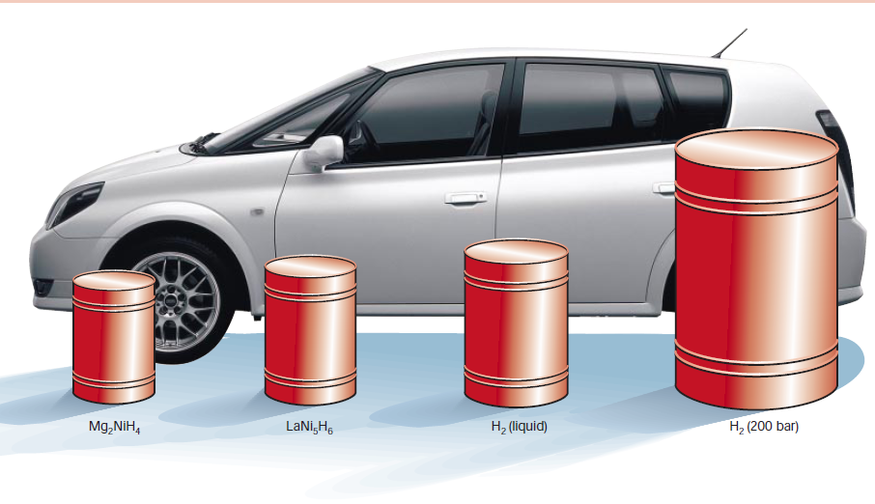
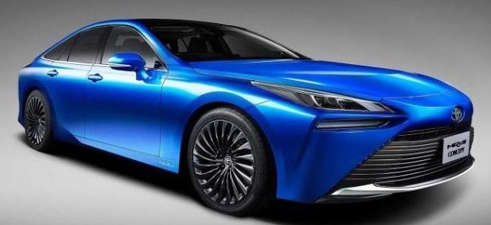
氢的储存
LaNi₅的吸放氢反应如下：
LaNi₅ + 3H₂ = LaNi₅H₆
上述过程在吸氢时为放热反应，放氢时为吸热反应。于是，在压力稍高而温度低时此材料可以吸收氢，而当压力降低或温度升高时又将氢释放出来，从而实现吸放的反复过程，使氢气的贮存和运输有了新的途径，为氢燃料的普遍使用提供了可能性。金属型氢化物的种类和性质及其成键的本质还有待进一步的研究。
不同方式存储4kg H₂所需的体积

Slide 39
氢经济 (Hydrogen Economy)
美国能源部针对车载氢源提出的系统性能指标
储氢指标参数 | 单位 | 2010 年 | 2015 年 | 最终
氢质量密度 | kg H₂/kg系统 | 4.5% | 5.5% | 7.5%
氢体积密度 | kg H₂/L系统 | 0.028 | 0.040 | 0.070
储氢系统成本 | 美元/每等当量加仑汽油* | 3～7 | 2～6 | 2～3
系统工作温度 | °C | -30～50 | -40～60 | -40～60
循环性能 | 次数 | 1000 | 1500 | 1500
充氢时间(5 kg H₂) | min | 4.2 | 3.3 | 2.5
最小氢流量 | (g⋅s⁻¹kW⁻¹) | 0.02 | 0.02 | 0.02
* 1 加仑 = 3.785 升 (美制)

Slide 40
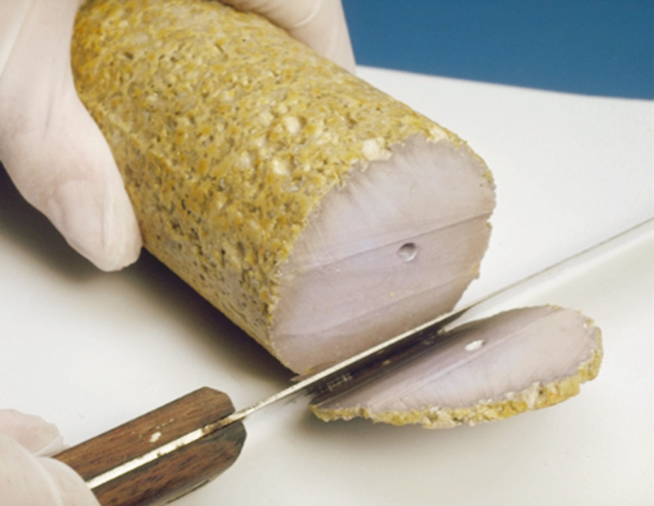
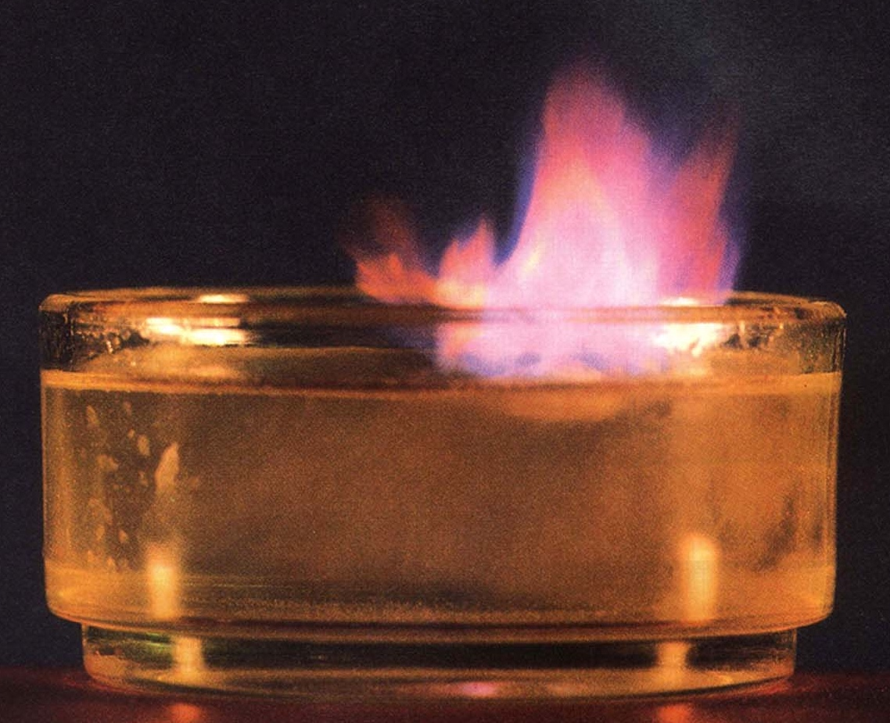
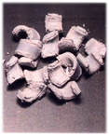






s 区金属元素
Li
Na
K
Rb
Cs
Be
Mg
Ca
Sr
Ba

Slide 41

s 区元素的通性
碱金属 (alkalin metals)
(ⅠA): ns¹
碱土金属 (alkalin earth metals) (ⅡA): ns²
1 价电子构型
2 半径
同周期最大
原子半径增大
金属性、还原性增强
电离能、电负性减小
lithium
beryllium
sodium
magnesium
3 反应性
活泼金属
强还原性
离子型为主
potassium
calcium
rubidium
strontium
caesium
barium
francium
radium
4 晶格
碱金属 体心立方
碱土
Be、Mg为六方晶格，Ca、Sr为面心立方晶格，Ba为体心立方晶格
原子半径减小
金属性、还原性减弱
电离能、电负性增大
Notes:
1. 价电子构型：ns¹ 、ns² 次外层都为8e构型，Li、 Be为2e构型。碱金属易显＋1价，碱土金属+2价；
2. 半径：同周期中最大；同主族从上到下增大；
3. 成键特征：以形成离子键为主，但在某些情况下呈共价性；
4. 晶格：碱金属均为体心立方晶格，碱土金属中，Be、Mg为六方晶格，Ca、Sr为面心立方晶格，Ba为体心立方晶格

Slide 42

碱金属的性质
 | 原子量 | 密度 g⋅cm⁻³ | 熔 点 °C | 沸 点 °C | 原子半径pm | 离子半径pm | 电离能/ kJ·mol⁻¹ |  | 电子亲 和能 kJ⋅mol⁻¹ | 标准电极电势 $$E_{M^{+}/M}^{θ}/V$$
 |  |  |  |  |  |  | 第一 | 第二
₃Li 2s¹ 锂 | 6.94 | 0.534 | 181 | 1347 | 152 | 78 | 513.3 | — | 59.6 | −3.04
₁₁Na 3s¹ 钠 | 23.0 | 0.971 | 97.8 | 883 | 186 | 98 | 495.8 | — | 52.9 | −2.71
₁₉K 4s¹ 钾 | 39.1 | 0.862 | 63.6 | 774 | 232 | 133 | 418.8 | — | 48.4 | −2.931
₃₇Rb 5s¹ 铷 | 85.5 | 1.532 | 39.0 | 688 | 248 | 149 | 403.0 | — | 46.9 | −2.924
₅₅Cs 6s¹ 铯 | 133 | 1.873 | 28.4 | 678 | 265 | 165 | 375.7 | — | 45.5 | −2.923
₈₇Fr 7s¹ 钫 | 223 | — | 26.8 | 677 | ∼270 | — | 400 | — | 44 (计算) | ∼ −2.9

Slide 43
碱土金属的性质
 | 原子量 | 密度 g⋅cm⁻³ | 熔 点 °C | 沸 点 °C | 原子半径pm | 离子半径pm | 电离能/ kJ·mol⁻¹ |  | 电子亲和能kJ⋅mol⁻¹ | 标准电极电势
 |  |  |  |  |  |  | 第一 | 第二
₄Be 2s² 铍 | 9.01 | 1.848 | 1278 | 2970 | 111 | 34 | 899.4 | 1757 | — | −1.97
₁₀Mg 3s² 镁 | 24.3 | 1.738 | 649 | 1090 | 160 | 78 | 737.1 | 1451 | — | −2.372
₂₀Ca 4s² 钙 | 40.1 | 1.550 | 839 | 1484 | 197 (α) | 106 | 589.7 | 1145 | 2.37 | −2.868
₃₈Sr 5s² 锶 | 87.6 | 2.540 | 769 | 1384 | 215 (α) | 127 | 549.5 | 1064 | 4.63 | −2.89
₅₆Ba 6s² 钡 | 137 | 3.594 | 729 | 1637 | 217 | 143 | 502.8 | 965.1 | 14.47 | −2.92
₈₈Ra 7s² 镭 | 226 | ~5.0 | 700 | 1140 | 220 | 152 | 509.3 | 979.0 | — | −2.916

Slide 44

金属单质的强还原性
s 区金属元素相关电对的标准电极电势 E^{ϴ}(Ox/Red) (单位：V)
Li⁺/Li
Na⁺/Na
K⁺/K
Rb⁺/Rb
Cs⁺/Cs
-3.04
-2.71
-2.93
-2.92
-2.92
Be²⁺/Be
Mg²⁺/Mg
Ca²⁺/Ca
Sr²⁺/Sr
Ba²⁺/Ba
-1.97
-2.36
-2.84
-2.89
-2.92
为什么Li是最强的还原剂？

Slide 45
碱金属单质的某些典型反应
M₃P
P
X₂
MX （X = 卤素）
N₂
S
M₃N (M = Li)
M₂S
M₂O （M = Li, Na）
MH
M
O₂
M₂O₂ （M = Na, K, Rb, Cs）
O₂ + CO₂
MO₂ （M = K, Rb, Cs）
MNH₂ + H₂
MH₃(溶液或气态)
有 Fe 存在
M₂CO₃
MOH + H₂
H₂O
Hg
液 NH₃
汞齐
M⁺ (am) + e⁻ (am)

Slide 46
碱土金属单质的某些典型反应
MX₂
N₂
O₂
M₃N₂
(M = Mg)
MO₂ (M = Ba), MO
H₂O
M
NH₃
M(OH)₂ + H₂
(M = Ca, Sr, Ba)
M(NH₂)₂ + H₂
水蒸气
NaOH
MO + H₂
(M = Be, Mg)
HMO₂⁻ + H₂ (M = Be)
MH₂ (M = Ca, Sr, Ba)

Slide 47
碱金属和碱土金属的过氧化物和超氧化物
除Be外，在一定条件下，IA, IIA族元素和氧气反应皆可生成离子型过氧化物。而Na, K, Rb, Cs在一定条件下与过量的氧气反应则可以进一步形成超氧化物MO₂。
碱金属的过氧化物、超氧化物都是强氧化剂，和H₂O, CO₂反应放出氧气，也被用作供氧剂，例如：
Na₂O₂ + 2H₂O ＝ 2NaOH + H₂O₂ H₂O₂ ＝ H₂O + 1/2O₂
Na₂O₂ + CO₂ ＝ Na₂CO₃ + 1/2O₂
2KO₂ + 2H₂O ＝ 2KOH + H₂O₂ +O₂ H₂O₂ ＝ H₂O + 1/2O₂
4KO₂ + 2CO₂ ＝ 2K₂CO₃ + 3O₂
Na₂O₂强氧化性、碱性，使某些不溶于酸的矿物分解。

Slide 48




O₂、O₂²⁻ 和 O₂⁻ 的成键特点
O₂的分子轨道存在一个σ键和两个三电子键，存在未成对电子，氧气分子具有顺磁性，键级为2。
Oxygen
过氧离子O₂²⁻的分子轨道只有一个σ键，且电子都已成对，故呈反磁性，键级为1。
Peroxide ion
超氧离子O₂⁻的分子轨道存在一个σ键和一个三电子键，存在未成对电子，故显顺磁性，键级为1.5。

Slide 49

锂、铍的特殊性与对角线规则
在周期表中，尤其是主族元素，各族的第一个元素往往与同族其它元素的性质差别显著，这就是第二周期元素性质的特殊性。
“对角线规则”：一个元素与其次周期次族的元素性质相似
如：Li与Mg、Be与Al、B与Si…等等。
对角线规则
一般说来，正离子的电荷越高，其极化能力越强，而半径越大，极化能力则越弱。两种效应在对角线上互相抵消，导致对应的元素性质相似。

Slide 50
对角线规则 - Li与Mg的相似性
① Li、Mg 在氧气中燃烧生成氧化物；
其他IA族元素则生成过氧化物和超氧化物；
② Li⁺、Mg²⁺ 的氟化物、碳酸盐、磷酸盐均难(微)溶于水；
其他IA族元素相应化合物为易溶盐；
③ Li、Mg 能直接和氮反应生成氮化物；
其他IA族元素则不能直接和氮作用；
④ Li、Mg 能直接和碳反应生成碳化物 Li₂C₂, Mg₂C₃；

Slide 51

氢氧化物的碱性及其变化规律
IA、IIA族元素的氧化物、氢氧化物有很强的碱性，只有Be(OH)₂为两性。
碱性的强弱可用中心离子M^{n+}的离子势Φ来判断：
离子势 Φ = Z/r
其中Z为中心离子的电荷数，r为中心离子半径。
M(OH)_{n}: M^{n+}的离子电荷少、半径大，对O的束缚能力弱，容易发生碱式电离生成M^{n+}和OH⁻; 反之，电荷多、半径小，对O的作用力强，容易发生酸式电离生成MO⁻和H⁺。

Slide 52
碱金属、碱土金属离子的离子势及其碱性的强弱
 | Z | r/pm | Φ |  | 氢氧化物的碱性
Li⁺ | 1 | 78 | 0.013 | 0.11 | 强碱
Na⁺ | 1 | 98 | 0.010 | 0.10 | 强碱
K⁺ | 1 | 133 | 0.0075 | 0.09 | 强碱
Rb⁺ | 1 | 149 | 0.0067 | 0.082 | 强碱
Cs⁺ | 1 | 165 | 0.0061 | 0.078 | 强碱
Be²⁺ | 2 | 34 | 0.059 | 0.24 | 两性
Mg²⁺ | 2 | 78 | 0.026 | 0.16 | 中强碱
Ca²⁺ | 2 | 106 | 0.019 | 0.14 | 强碱
Sr²⁺ | 2 | 127 | 0.018 | 0.13 | 强碱
Ba²⁺ | 2 | 143 | 0.014 | 0.12 | 强碱

Slide 53
s 区元素盐类的水解性
IA、IIA族元素的阳离子水解倾向较小，只有Li⁺、Be²⁺、Mg²⁺有弱的水解能力。
LiCl⋅H₂O和MgCl₂⋅6H₂O水合盐晶体受热时，随分解反应的进行而发生水解：
LiCl⋅H₂O LiOH + HCl↑
MgCl₂⋅6H₂O Mg(OH)Cl + 5H₂O↑+ HCl↑
因此，要将这一类水合盐转化为无水盐，不能用直接加热的方法，而应在HCl气氛下加热或者与NH₄Cl混合加热，HCl气体的存在或产生抑制了水解反应的发生：
LiCl⋅H₂O LiCl + H₂O
MgCl₂⋅6H₂O MgCl₂ + 6H₂O
Δ
Δ
Δ
HCl
Δ
NH₄Cl

Slide 54
s 区元素盐类的溶解性
1) 绝大多数的IA族的盐类易溶于水，如NaCl、KBr、NaNO₃和Na₂SO₄等，也有少数是微溶盐，如：LiF、Li₂CO₃、Li₃PO₄、NaSb(OH)₆和KB(C₆H₅)₄等；
2) IIA族元素的氯化物、溴化物、硝酸盐易溶于水，碳酸盐、草酸盐难溶，MgSO₄可溶、CaSO₄微溶，而SrSO₄、BaSO₄难溶；
3) IIA族元素氢氧化物的溶解性：Mg(OH)₂不溶，Ca(OH)₂、Sr(OH)₂微溶，Ba(OH)₂可溶；
4) 氟化物的溶解性变化规律：MgF₂、CaF₂、SrF₂难溶，而BaF₂微溶, 即IIA族元素氢氧化物和氟化物溶解度随阳离子半径的增大而呈现增大的趋势。

Slide 55




s 区元素的重要化合物和应用
典型晶体结构
Ca²⁺面心立方堆积，F⁻占据八个四面体空隙
Cl⁻立方密堆积(fcc)，Na⁺占据八面体空隙；LiF、NaBr、BaO等为该结构；
Cl⁻立方体顶点，Cs⁺占据立方体空隙；CsCl、CsBr、CsI等为该结构；
Notes:
CaF₂光学玻璃 UV-NIR

Slide 56

NaCl 研究进展
Reformulating Table Salt Under Pressure
new “crazy” compounds, such as NaCl₇, Na₃Cl₂, Na₂Cl, and Na₃Cl…
W. Zhang, A.R. Oganov, A.F. Goncharov, Q. Zhu, S.E. Boulfelfel, A.O. Lyakhov, E. Stavrou, M. Somayazulu, V.B. Prakapenka, Z. Konôpková, Science 2013, 342(6165), 1459-1460.

Slide 57




生物陶瓷材料：羟基磷灰石
钙磷灰石，hydroxylapatite , Ca₅(PO₄)₃(OH)的自然矿物化 (Ca₁₀(PO₄)₆(OH)₂) 突出它的由两部分组成：羟基与磷灰石。
羟基磷灰石是脊椎动物骨骼和牙齿的主要组成，高达50%的骨骼都是由羟基磷灰石构成，人的牙釉质中羟基磷灰石的含量在96%以上。
羟基磷灰石具有优良的生物相容性，并可作为一种骨骼或牙齿的诱导因子。
Hydroxyapatite or Ca₁₀(PO₄)₆(OH)₂ partly bound with some organic material (mostly collagen)
Bone, 31(4), 479–487, 2002

Slide 58


CaCO₃
Aragonite in natural nanocomposite.
This ceramic/polymer composite material exhibits natural beauty
in conjunction with a nanostructure that affords high-quality mechanical properties. Compared to its constituent materials, the laminated structure achieves approximately a twofold increase in strength and a thousand fold increase in toughness, owing to the interfaces between the ceramic matrix and the biopolymer assemblies.
Aragonite layers in a blue mussel shell
Notes:
Aragonite 文石

Slide 59



CaCO₃
a
b
c
SEM images of the nacreous fracture shell section taken at increasing magnification. The brick-and-mortar architecture is shown in (a) and (c). Nanoscale asperities on the aragonite platelet surface are readily observed in (b).
Nano Lett., 4, 613, 2004
Notes:
Mortar 石灰

Slide 60




碱和碱土金属离子的配合物
碱金属形成配合物的倾向最弱，只能形成大环配合物；
碱土金属形成配合物的能力比碱金属强；
冠醚与M⁺形成相对稳定的配合物;
碱金属-18-冠-6配合物在非水溶液中稳定;
相转移剂！
18-crown-6
碱金属阳离子的穴醚配合物比冠醚配合物更稳定,可在水中稳定存在！
2.2.1-cryptand
2.2.2-cryptand
Notes:
Li⁺, K⁺, Lewis硬酸；沿着IA向下，Lewis酸性减弱；
M(OH₂)_{n}⁺中的水可与周围的水分子交换(Li⁺到Cs⁺加快)；
可与EDTA螯合配体稳定络合；

Slide 61







碱和碱土金属离子的配合物
主要是金属离子的的电荷和大体积使其配位能力比较小的缘故，但“大环效应”的发现使领域的兴趣和系统研究迅速发展起来。三位超分子化学研究方面的科学家获得1987年的Nobel化学奖
C.Pedersen 美国化学家
首次报道“冠醚”
(crown ether)
J.M.Lehn 法国生物化学家
首次报道“穴醚” (cryptant)
D.Cram 美国有机化学家
提出“主-客体化学”
（host-guest chemistry）

Slide 62









应用
由中科院研制的铯原子钟, 200万年内误差不超过1s
1999年花费65万美元,安放在美国国家标准和技术研究所。2000万年内误差不超过1s

Slide 63





原子钟
铯-133原子基态的两个超精细能级间跃迁对应辐射的9192631770个周期的持续时间。

Slide 64
小结
元素丰度
s 区元素
H 的成键特性
s 区金属元素的性质
对角线规则
如何用原理部分知识理解元素部分性质！

Slide 65
感谢参与，欢迎讨论

